Slide 1
Başlıklar
BÖLÜM I- SPSS’E GİRİŞ
1.Data view (Veri Penceresi)
2.Variable view (Değişken Penceresi)
3.Veri Girişi

Slide 2
Kazanımlar
BÖLÜM I- SPSS’E GİRİŞ
Veri ve Değişken penceresindeki ögeleri bilir.
Değişken oluşturur.
Farklı türde veri girer.

Slide 3
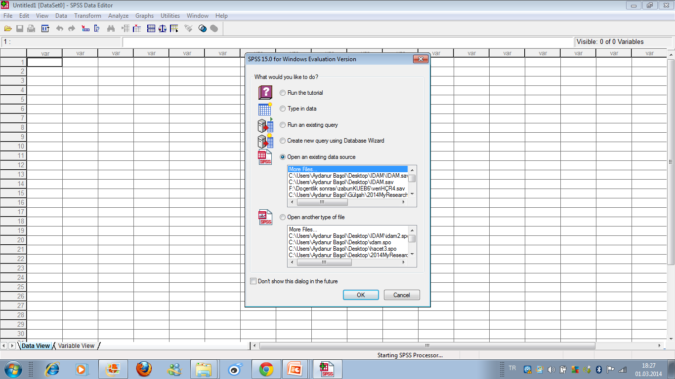
Data View (Veri Penceresi)
BÖLÜM I- SPSS’E GİRİŞ

Slide 4
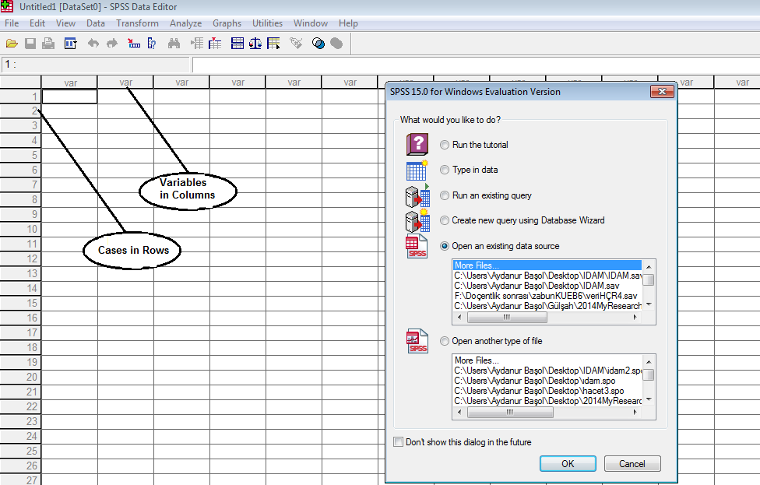
Data View (Veri Pencersi)
BÖLÜM I- SPSS’E GİRİŞ

Slide 5
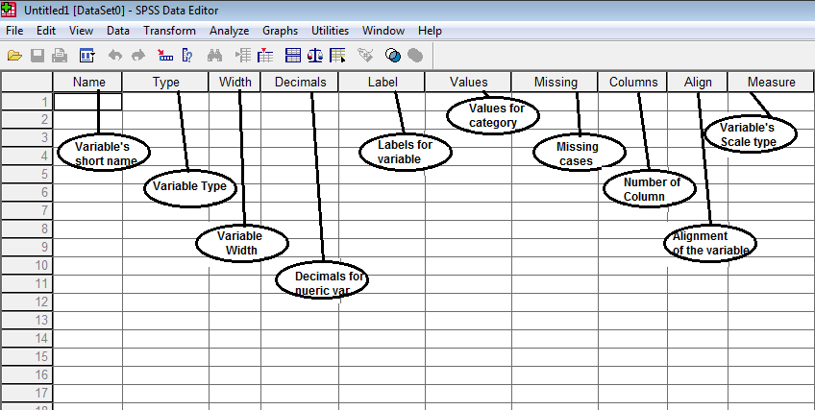
Variable View (Değişken Penceresi)
BÖLÜM I- SPSS’E GİRİŞ

Slide 6

Variable View: Name (İsim)
BÖLÜM I- SPSS’E GİRİŞ
Değişkenlere farklı isimleri verilmeli ve her değişken 8 karaktere kadar olmalıdır. Değişkenlerin siminde boşluk olmamalıdır. Harfle başlamalıdır, rakam içerebilir, alt çizgi olabilir. “not”, "compute", "sum“ gibi ifadeler SPSS tarafından korumalıdır ve değişken adı olarak kullanılamaz.
Not: Değişken adında boşluk olmamalıdır.

Slide 7

Variable View: Types (Tür)
BÖLÜM I- SPSS’E GİRİŞ
Numeric ve string(harf) en sık kullanılan değişken türleridir. Puan, sıcaklık, TC kimlik numarası numeric, isimler, Kan grupları string türüne girer.
String değişkenler rakam içerebilir, ancak SPSS bu değişkenler için aritmetik ortalama, ss gibi hesaplamalar yapmaz. Frekans, yüzde hesaplanabilir. Type düğmesinin sağ alt köşesine basarak çıkan pencerede değişkenin türü belirlenir.

Slide 8
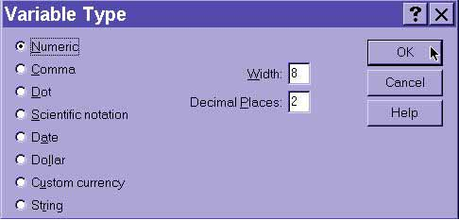
Variable View: Types (Tür)
BÖLÜM I- SPSS’E GİRİŞ

Slide 9

Variable View: Width (digits)
BÖLÜM I- SPSS’E GİRİŞ
SPSS’te girilmesi mümkün olan karakter sayısıdır. 8’e ayarlıdır. Mesela TC Kimlik numarası için 11’e çıkarılmalıdır.

Slide 10

Variable View: Decimals
BÖLÜM I- SPSS’E GİRİŞ
Virgülden sonra kaç basamak olacağını belirler. 2’ye ayarlıdır. Ok işaretlerine göre azaltılıp çoğaltılabilir.

Slide 11

Variable View:Label
BÖLÜM I- SPSS’E GİRİŞ
Etiket diyebiliriz. 255 karaktere kadar girilebilir. Değişken adında kullanılan kısa isim burada uzun uzun açıklanabilir.

Slide 12

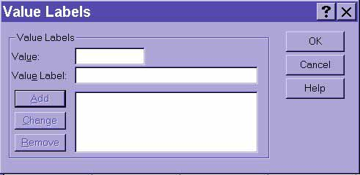
Variable View:Values
BÖLÜM I- SPSS’E GİRİŞ
Kategorik değişkenler için her bir değerin neyi ifade ettiğinin açıklanmasına imkan verir. Value kategorilere karşılık gelen rakam, Value Label ise yazıyla neye karşılık geldiğidir. Add e basarak değişkenlerin her bir kategorisine verilen etiket eklenir. Eklenen bir etiketin üzerine tıklanıp Change e basılarak değiştirmek ve Remove’a basılarak kaldırmak mümkündür.

Slide 13
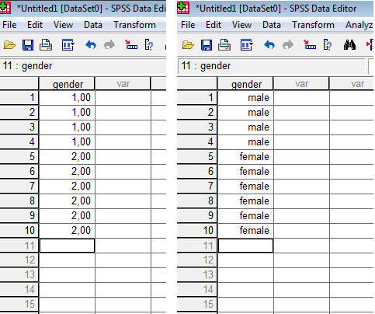
Variable View:Values
BÖLÜM I- SPSS’E GİRİŞ
Data View (Veri Pencersinde) “etiket işaretine basıldığında, değişken Value2 leri yerini Label’lar alır.

Slide 14
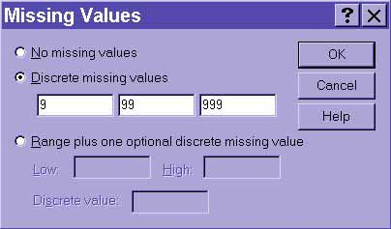
Variable View:Missing (kayıp)
BÖLÜM I- SPSS’E GİRİŞ
Kayıp değerleri belli bir rakamla ifade etmek istersek bu özelliği kullanabiliriz. Aksi takdirde girilmeyen her değer SYSTEM MISSING (sistem kaybı) olarak kabul edilir. 9, 99 veya 999 olarak belirlenen kayıplar analizlerde göz ardı edilir yani dikkate alınmaz.

Slide 15
Variable View:Columns (Sütunlar)
BÖLÜM I- SPSS’E GİRİŞ
Data View’de bir Column’un genişliğini ifade eder. Örneğin açık uçlu bir soruya verilen cevaplar için daha uzun bir satır genişliği gerekebilir. Width yani digit ile karıştırılmamalıdır.

Slide 16
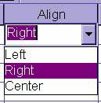
Variable View:Align
BÖLÜM I- SPSS’E GİRİŞ
Verilerin sağa yaslı sola yaslı ya da ortalı yerleştirilmesini ifade eder.

Slide 17
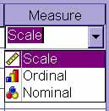
Variable View: Measure (Ölçüm/Ölçek)
BÖLÜM I- SPSS’E GİRİŞ
Değişkenin ölçek türünün belirlendiği alandır. Sınıflama ise Nominal, Sıralama ise Ordinal, Eşit aralıklı ve Oran için İnterval seçilir.
SPSS eşit aralıklı ve oran ölçeğindeki veriyi aynı kabul eder.

Slide 18
Veri Girişi:
BÖLÜM I- SPSS’E GİRİŞ
Data View pencersine girilir. Her satıra bir bireyin verisi girilir. Her sütuna ise bir değişken girilir. First click on the Data View tab. Oklarla sağa, sola, yukarı ve aşağı gidilebilir. Taba basılarak yazı moduna geçilir, girilen veriden sonra enter’a nasıldığında bir sonraki kişiye geçilir.

Slide 19
Aktivite: Anket Verisi girme
BÖLÜM I- SPSS’E GİRİŞ
Herhangi bir anket formunun değişkenleri oluşturularak SPSS veri dosyasını hazırlayalım.

